Slide 1


V
U
U
R
V
A
S
T
E
SCHUIVERS
Fire Pixels

Slide 2
V
U
U
R
Fire Pixels
V
A
S
T
E
SCHUIVERS

Slide 3
SAN JOSÉ
Fire Pixels
V
A
S
V
U
U
R
T
E
SCHUIVERS
Wie zijn wij?
Ontwerpopgave
Focus punt
Vuurvaste Schuivers
Vervolgstappen

Slide 4
SAN JOSÉ
SAN JOSÉ
Wie zijn wij?
Ontwerpopgave
San José is the capital city of Costa Rica, known for its vibrant arts and culture scene, mix of colonial and modern architecture, delicious food, parks and green spaces, comprehensive public transportation system, and being the largest city in the country.
Focus punt
Vuurvaste Schuivers
Vervolgstappen

Slide 5
Wie zijn wij?
Ontwerpopgave
Focus punt
Vuurvaste Schuivers
Vervolgstappen

Slide 6
Wie zijn wij?
Ontwerpopgave
Focus punt
Vuurvaste Schuivers
Vervolgstappen

Slide 7
Wie zijn wij?
Ontwerpopgave
Focus punt
Vuurvaste Schuivers
Vervolgstappen

Slide 8
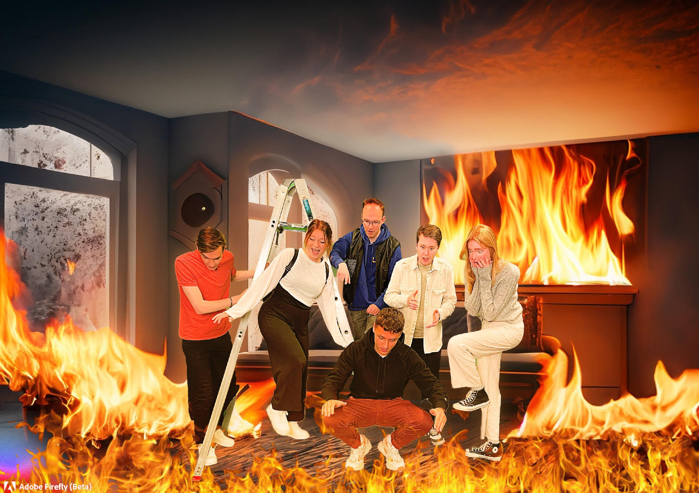
Fire Pixels
Fire Pixels
Wie zijn wij?
Ontwerpopgave
CMD X CMGT
Kasper
Tim
Owen
Roy
Sera
Tess
Focus punt
Vuurvaste Schuivers
Vervolgstappen

Slide 9
Ontwerpopgave
Ontwerpopgave
Fire Pixels
Wie zijn wij?
Fire Pixels
Ontwerpopgave
CMD X CMGT
Kasper
Tim
Owen
Roy
Sera
Tess
Focus punt
Vuurvaste Schuivers
Vervolgstappen

Slide 10
Focus
Ontwerpopgave
Focus
Ontwerpopgave
Fire Pixels
Fire Pixels
Punt.
Punt.
CMD X CMGT
Kasper
Tim
Owen
Roy
Sera
Tess
“Hoe kunnen we het beste de burgers betrekken en voorzien van handelingsperspectief om professionals in hulpverlening en incident- en crisisbestrijding te kunnen ondersteunen?”
Prepare fase
brandveiligheid
Reactantie psychologie
Uitwonende studenten

Slide 11
Ontwerpopgave
Focus
Ontwerpopgave
Focus
Punt.
Punt.
VUURVASTE
SCHUIVERS
VUURVASTE
SCHUIVERS
HMW question:
Prepare fase
brandveiligheid
Reactantie psychologie
“Hoe kunnen wij uitwonende studenten extrinsiek motiveren om brandveilig te wonen, wetende dat ze ja zeggen maar nee doen?”
Uitwonende studenten

Slide 12
Focus
Focus
Punt.
VUURVASTE
SCHUIVERS
Punt.
VUURVASTE
SCHUIVERS
Prepare fase
brandveiligheid
Reactantie psychologie
Uitwonende studenten
HMW question:
“Hoe kunnen wij uitwonende studenten extrinsiek motiveren om brandveilig te wonen, wetende dat ze ja zeggen maar nee doen?”

Slide 13
Doel
Voor wie?
VUURVASTE
SCHUIVERS
VUURVASTE
SCHUIVERS
Wat is het?
Vuurvaste Schuivers is een mobiele puzzelgame om uitwonende studenten meer bewust te maken over brandveiligheid in huis.
Hoe gaan we de doelgroep bereiken?
Het spel

Slide 14
Doel
Voor wie?
Design Principles
Inspireren om voorzorgmaatregelen te
nemen voor huisbrand gevaar.
18-24 jarige
Uitwonende Studenten
Informeren over brandveligheid
Puzzel spel
Amuserend (gamification)
Spelletjes liefhebers
Extrinsiek motiveren

Slide 15
Doel
Voor wie?
Design Principles
Inspireren om voorzorgmaatregelen te
nemen voor huisbrand gevaar.
18-24 jarige
Uitwonende Studenten
Informeren over brandveligheid
Puzzel spel
Amuserend (gamification)
Spelletjes liefhebers
Extrinsiek motiveren
Hoe gaan we de doelgroep bereiken?
Reclame posters
Openbare toilet posters

Slide 16



Voor wie?
18-24 jarige
Uitwonende Studenten
Puzzel spel
Spelletjes liefhebers
Hoe gaan we de doelgroep bereiken?
Reclame posters
Openbare toilet posters
Gegenereerd met Firefly AI (Sera)

Slide 17
Hoe gaan we de doelgroep bereiken?
Reclame posters
Openbare toilet posters
Gegenereerd met Firefly AI (Sera)

Slide 18
Hoe gaan we de doelgroep bereiken?
Het Spel
Reclame posters
Openbare toilet posters
Gegenereerd met Firefly AI (Sera)

Slide 19
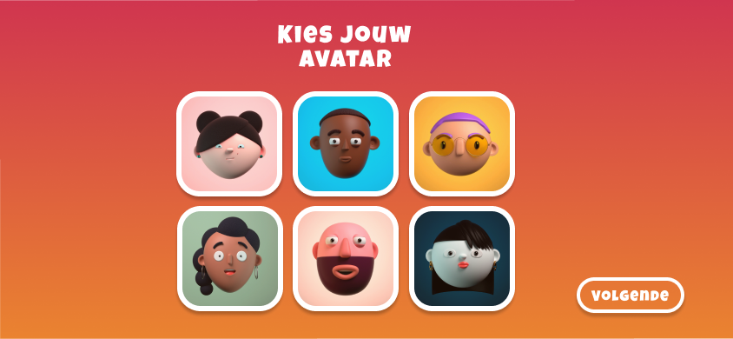
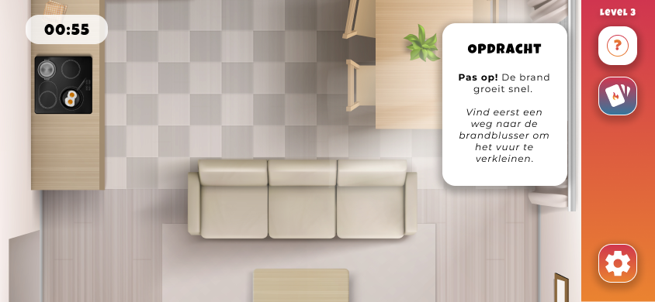

Spelregels
Doel: Creëer een pad naar de uitgang van de kamer door de meubels te verschuiven voordat de brand te groot wordt en de tijd voorbij is.
Levels worden moeilijker met grotere speelvelden en opdrachten om je acties te limiteren.
Hoe gaan we de doelgroep bereiken?
Het Spel
Reclame posters
Openbare toilet posters

Slide 20
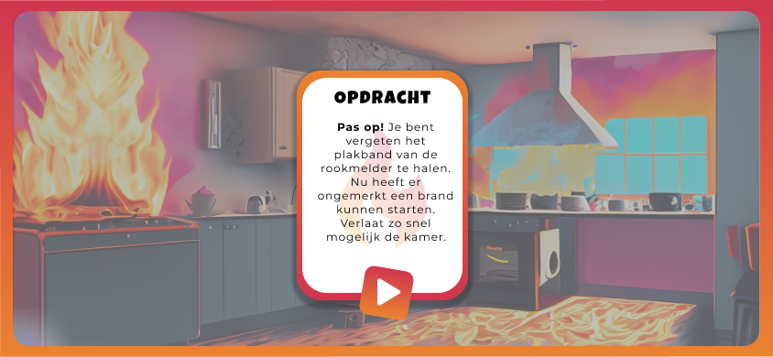
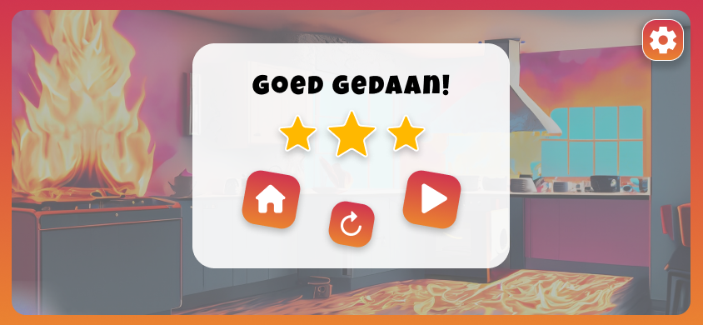
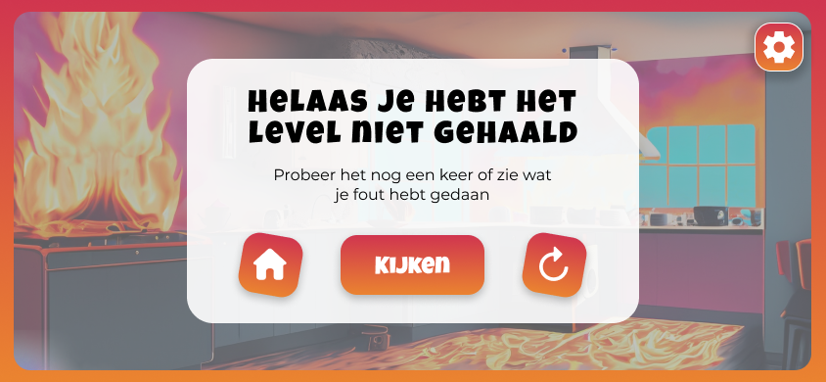
Spelregels
Doel: Creëer een pad naar de uitgang van de kamer door de meubels te verschuiven voordat de brand te groot wordt en de tijd voorbij is.
Levels worden moeilijker met grotere speelvelden en opdrachten om je acties te limiteren.
Het Spel
Ben je niet binnen de tijd uit de woning, dan heb je het level niet gehaald. Hierna wordt uitgelegd wat je fouten waren en probeer je het opnieuw.
Voordat je een level begint wordt er een opdracht gegeven die je tijdens het spel moet uitvoeren.

Slide 21
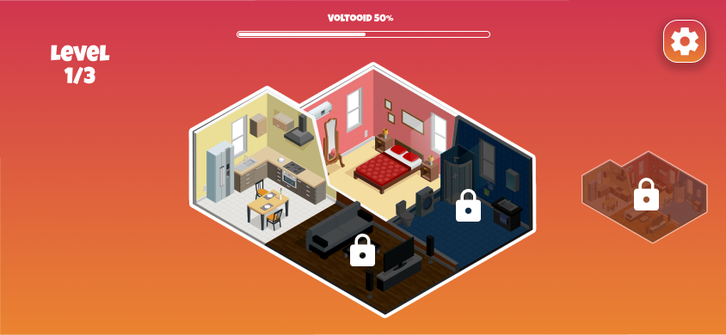
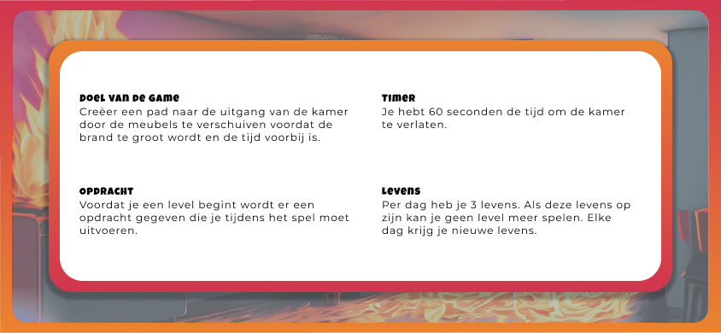
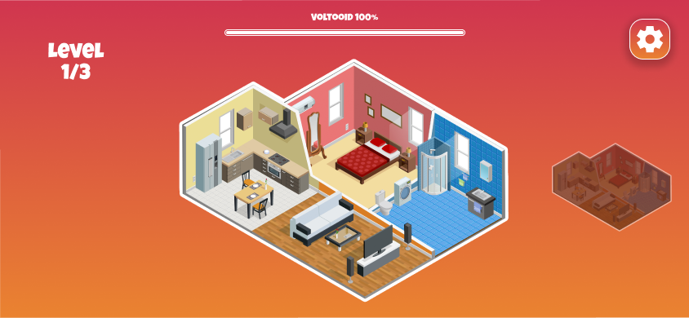
Spelregels
Doel: Creëer een pad naar de uitgang van de kamer door de meubels te verschuiven voordat de brand te groot wordt en de tijd voorbij is.
Levels worden moeilijker met grotere speelvelden en opdrachten om je acties te limiteren.
Het Spel
Ben je niet binnen de tijd uit de woning, dan heb je het level niet gehaald. Hierna wordt uitgelegd wat je fouten waren en probeer je het opnieuw.
Voordat je een level begint wordt er een opdracht gegeven die je tijdens het spel moet uitvoeren.
Grotere meubels zijn moeilijker te verschuiven dan lichte producten.
Per dag heb je drie levens: drie fouten die je mag maken.
Na 20 seconden op de klok begint het vuur te groeien en blokkeert rook je zicht op het speelveld.

Slide 22
Ben je niet binnen de tijd uit de woning, dan heb je het level niet gehaald. Hierna wordt uitgelegd wat je fouten waren en probeer je het opnieuw.
Voordat je een level begint wordt er een opdracht gegeven die je tijdens het spel moet uitvoeren.
Grotere meubels zijn moeilijker te verschuiven dan lichte producten.
Per dag heb je drie levens: drie fouten die je mag maken.
Na 20 seconden op de klok begint het vuur te groeien en blokkeert rook je zicht op het speelveld.
Demo
LINK

Slide 23
Grotere meubels zijn moeilijker te verschuiven dan lichte producten.
Per dag heb je drie levens: drie fouten die je mag maken.
Na 20 seconden op de klok begint het vuur te groeien en blokkeert rook je zicht op het speelveld.
Demo
LINK
Personalisatie
ontwerp
Level design variatie
Beloningssysteem:
het echte leven
Vervolgstappen

Slide 24
PUERTO
Vervolgstappen
PUERTO
THANKS FOR
Personalisatie
ontwerp
Level design variatie
Beloningssysteem:
het echte leven
WATCHING
WATCHING
Demo
LINK

Slide 25
PUERTO
PUERTO
THANKS FOR
VIEJO
VIEJO
WATCHING
WATCHING
Vervolgstappen
Personalisatie
ontwerp
Level design variatie
Beloningssysteem:
het echte leven

